Slide 1
個人情緒資料庫
社會福利署
臨床心理服務科
中央心理輔導服務(成人服務)

Slide 2
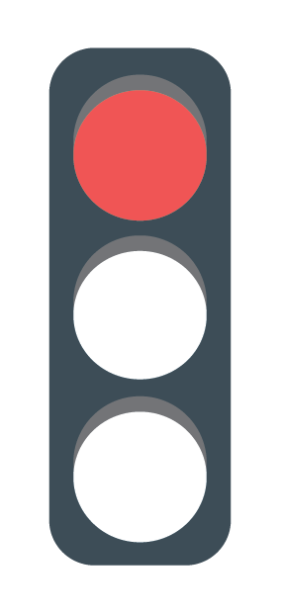
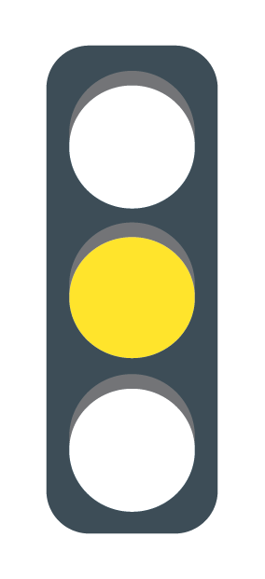

《情緒紅綠燈》
會員 : |  |  | 更新日期:
情緒狀態 |  |  | 溝通/安撫方式
紅燈 | 令他情緒紅燈的事 : | 情緒紅燈時的表現 : | 嘗試過而且有效的方法 : | 可以嘗試的方法 :
黃燈 | 令他情緒黃燈的事 : | 情緒黃燈時的表現 :
綠燈 | 令他情緒綠燈的事 : | 情緒綠燈時的表現 :

Slide 3
《情緒紅綠燈》
填寫指引
會員 : |  |  | 更新日期:
情緒狀態 |  |  | 溝通/安撫方式
紅燈 | 令他情緒紅燈的事 : | 情緒紅燈時的表現 : | 嘗試過而且有效的方法 : | 可以嘗試的方法 :
黃燈 | 令他情緒黃燈的事 : | 情緒黃燈時的表現 :
綠燈 | 令他情緒綠燈的事 : | 情緒綠燈時的表現 :
可參考第12-14頁
特別留意第12頁
可參考第4-11頁
特別留意第4-8及11頁
由參與者列舉
日常生活例子
可參考第12-14頁
特別留意第13頁
可參考第4-11頁
特別留意第11頁
可參考第12-14頁
特別留意第14頁
可參考第4-11頁
特別留意第9-10頁

Slide 4

4
(其他)

Slide 5

5
(其他)

Slide 6


6
(其他)

Slide 7


7
(其他)

Slide 8


8
(其他)

Slide 9


9
(其他)

Slide 10

(其他)

Slide 11

(其他)

Slide 12



Slide 13


Slide 14


